Slide 1
«Новые вершины»
Городской конкурс-фестиваль открытых занятий и воспитательных мероприятий
Тематическая консультация городского конкурса-фестиваля открытых занятий и воспитательных мероприятий
Тематическая консультация участников конкурса-фестиваля открытых занятий и воспитательных мероприятий
1 ноября 2018 года

Slide 2
ЭТАПЫ
КОНКУРСА - ФЕСТИВАЛЯ
12.11.2018 -27.11.2018 | Прием заявок
1 этап:
03.12.2018-21.12.2018 | Отборочный этап – экспертиза методических разработок открытых занятий и воспитательных мероприятий
2 этап:
4.02.2019-15.02.2018 | Практический этап: конкурсные открытые занятия и воспитательные мероприятия.
Февраль 2019 | Финал смотра
Тематическая консультация городского конкурса-фестиваля открытых занятий и воспитательных мероприятий

Slide 3
Сдать в оргкомитет:
1. Заявку по предлагаемой форме, заверенную печатью и подписью руководителя образовательного учреждения (приложение №1).
2. Цветную фотографию участника электронном виде на почту anntaran77@mail.ru
3. Методическую разработку открытого занятия или воспитательного мероприятия в одном экземпляре, в печатном и электронном виде.
4. Копию титульного листа и информационной карты реализуемой программы (воспитательной или дополнительной образовательной)
Тематическая консультация городского конкурса-фестиваля открытых занятий и воспитательных мероприятий

Slide 4
ВАЖНО!
1. Обратить внимание на п.II заявки:
-согласование вопросов подготовки с оргкомитетом!
Укажите необходимое помещение или иные условия для проведения открытого занятия или мероприятия.
Перечислите желаемое оборудование для проведения открытого занятия или мероприятия (с указанием назначения и количества единиц).
Укажите возраст и количество детей для проведения открытого занятия "Введение в дополнительную общеобразовательную программу" или мероприятия.
Тематическая консультация городского конкурса-фестиваля открытых занятий и воспитательных мероприятий

Slide 5
ВАЖНО!
2.
Продублировать заявку на электронную
почту
anntaran77@mail.ru
в электронном виде (НЕ СКАН!)
Тематическая консультация городского конкурса-фестиваля открытых занятий и воспитательных мероприятий

Slide 6
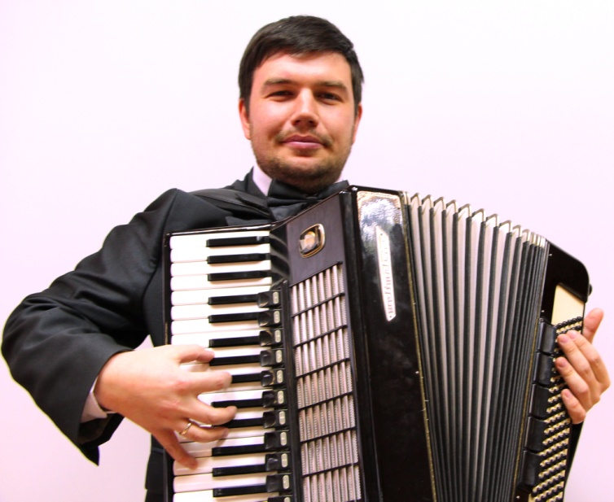
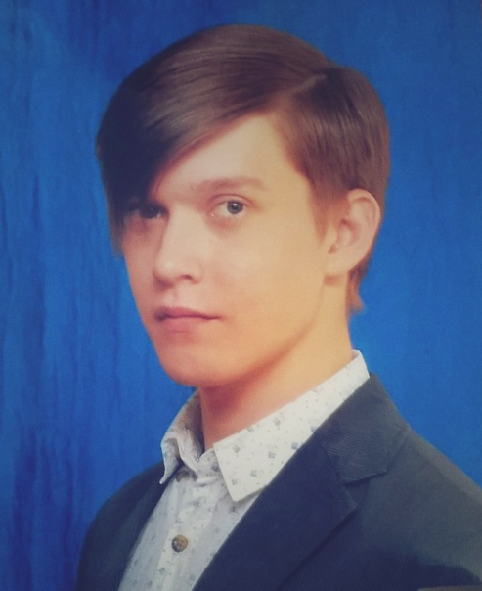
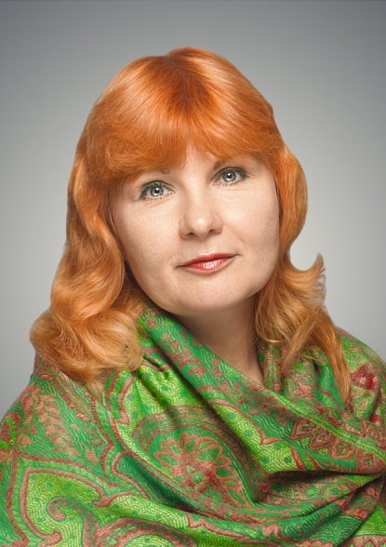
ВАЖНО!
3.
Цветную фотографию в формате JPEG направить на электронную почту
ФОТОГРАФИЯ –ПОРТРЕТ!
Тематическая консультация городского конкурса-фестиваля открытых занятий и воспитательных мероприятий

Slide 7
Структура
методической разработки
1. Введение (пояснительная записка)
2. Методическое обоснование темы
3. Методические рекомендации по проведению занятия
4. План занятия (с целеполаганием, технологической картой)
5. Подробный конспект занятия / сценарий мероприятия
6. Дидактический материал к занятию (можно не выделять в виде приложений)
7. Список литературы (источников) для учащихся
8. Список литературы для педагогов.
Тематическая консультация городского конкурса-фестиваля открытых занятий и воспитательных мероприятий

Slide 8
Открытое занятие
/мероприятие
Организационный этап
Подготовительный
Основной этап
Контрольный
Итоговый этап/Рефлексивный
Тематическая консультация городского конкурса-фестиваля открытых занятий и воспитательных мероприятий

Slide 9
КОНСПЕКТ
Этап занятия | Задача этапа | Основная деятельность педагога | Прогнозируемая деятельность обучающихся
Тематическая консультация городского конкурса-фестиваля открытых занятий и воспитательных мероприятий

Slide 10
Открытое занятие
/мероприятие
Профессиональные компетенции и качества педагога | Эффективность занятия
-владение технологиями; -умение ориентироваться в любых педагогических ситуациях; -компетентность и уровень его эрудиции; -общая культура; -выразительность, эмоциональность и доходчивость изложения; наличие организаторских навыков. | -актуальность, социальная и педагогическая значимость цели, ее конкретность и четкость; -степень обучающего, развивающего и воспитательного значения данного мероприятия; -оригинальность формы занятия.
Тематическая консультация городского конкурса-фестиваля открытых занятий и воспитательных мероприятий

Slide 11
ВАЖНО !
Технологическая карта занятия
Этап занятия | Содержание и метод обучения | Формы организации работы | Формируемые умения, знания, компетенции | Время
Тематическая консультация городского конкурса-фестиваля открытых занятий и воспитательных мероприятий

Slide 12
Подведение итогов
Все участники, отборочного этапа, не прошедшие на практический этап, получают свидетельства участника городского конкурса-фестиваля.
По итогам практического этапа педагоги награждаются дипломами департамента образования администрации города Нижнего Новгорода I, II, III степеней и памятными призами.
Тематическая консультация городского конкурса-фестиваля открытых занятий и воспитательных мероприятий

Slide 13
УДАЧИ!!
Тематическая консультация городского конкурса-фестиваля открытых занятий и воспитательных мероприятий

